Slide 1
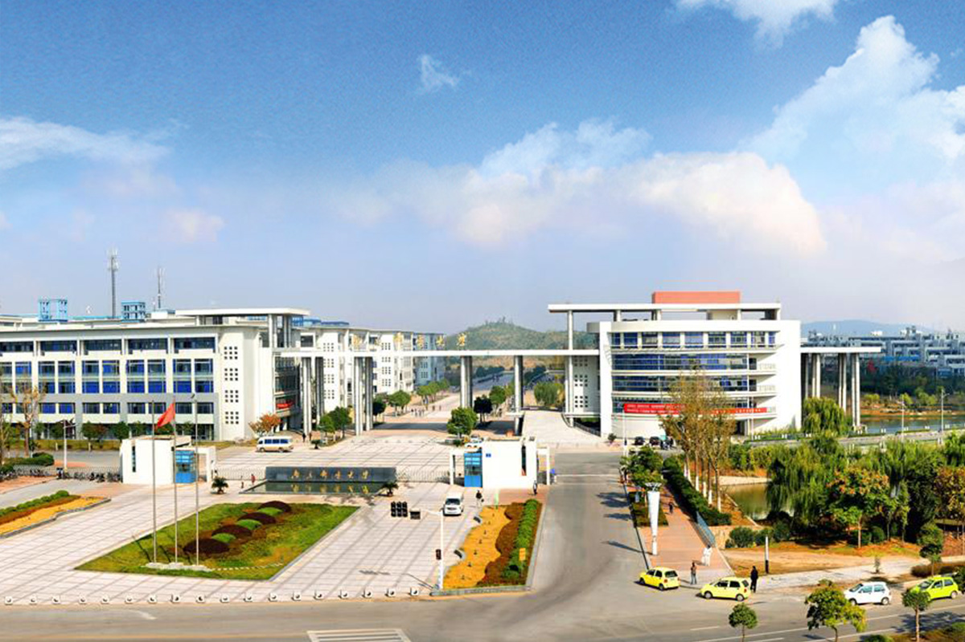

面向智慧交通的城市道路行驶时间预测模型研究及实现
指导老师：柯昌博老师
答辩人：张永超
2020级硕士研究生答辩

Slide 2

目录
1
研究背景与意义
2
研究内容
3
方案的设计与介绍
4
原型系统设计与实现
5
总结与展望

Slide 3
1 研究背景与意义
随着城市化进程的加速，交通拥堵成为一个日益严重的问题。准确、快速地预测城市道路行驶时间对于优化道路规划，缓解交通拥堵，提高城市运输效率具有重要意义。
传统的基于预定概率分布模型的预测方法无法充分利用路网的拓扑信息与不确定特征，预测效果不佳。
智能交通系统（ITS）作为一种有效解决交通问题的途径，需要更准确、更可靠的行驶时间预测模型。
本研究旨在提出一种基于贝叶斯时空图卷积的城市道路行驶时间分布预测模型，以期提高预测准确性，为智能交通系统的发展提供重要支持。
注：从应用角度与技术角度，增加一张图
Notes:
研究背景：
（1）云计算不易实时处理来自边缘设备的数据，容易发生传输负载、网络延迟和用户隐私数据泄露等问题。为了满足环境需求，数据将被迁移到雾计算环境中。
（2）在传统的访问控制系统中，例如基于角色的访问控制或基于属性的访问控制，当雾节点恶意访问用户隐私数据时，管理员手动修改访问控制策略。但是，雾计算是一种协同的计算环境，被盗的隐私数据可能会泄露给其它所有的雾节点，雾节点之间需要知道收集的个人信息。因此，雾节点的访问权限需要被自动修改，还需要自适应生成雾节点的隐私策略。
由上述背景本文提出了雾计算下基于风险的XACML访问控制模型，通过调用风险评估模型计算风险分数，最终策略决定节点根据风险分数判定是否允许用户访问资源。

Slide 4
目录
1
研究的背景与意义
2
研究内容
3
方案的设计与介绍
4
原型系统设计与实现
5
总结与展望

Slide 5
2 研究内容
提出并实现了一种基于交互式投票的地图匹配方法。此方法有效地将GPS轨迹点匹配到城市道路网，为接下来的行驶时间预测模型提供了大量准确的数据。
在获得匹配后的数据基础上，设计并实现了一种基于贝叶斯时空图卷积的城市道路行驶时间预测模型。该模型充分利用了深度学习、图卷积神经网络、贝叶斯理论和自编码器等技术，实现了对城市道路行驶时间的精确估计。
我们将上述方法与模型实现为一个原型系统，该系统可实现实时行驶时间预测，从而为交通运营管理提供决策支持。该系统旨在改善城市交通流，提高交通效率，并为未来智能交通系统的发展提供可能。
Notes:
研究内容：
本文提出了雾计算下基于风险的XACML访问控制模型，在此模型基础上提出了一个新的风险评估方法，包含主体威胁和主体对客体的期望威胁。该方法根据主体信誉值、客体安全属性和上下文进行风险评估，提高了评估结果的准确性。
RAM计算模型介绍：
下面使用树形图描述了RAM计算模型。通过左子树可以计算出主体威胁ST,通过右子树可以计算出主体对客体的期望威胁ETO。

Slide 6
2 研究内容
交互式投票地图匹配方法 (MIVMM)：在当前的研究现状下，许多地图匹配技术都存在一些局限性，例如精度不足、无法处理复杂的道路网络等。在这种背景下，我们提出了一种全新的交互式投票地图匹配方法 (MIVMM)。这一方法通过整合三维kd树、海伦公式等技术，将GPS轨迹点精确地匹配到城市道路网上。此外，我们还引入了交互式投票过程，使得该方法在复杂的道路网络条件下也能保持高精度的匹配效果。
贝叶斯时空图自编码器模型（BSTVAE）：在传统的交通行驶时间预测领域，许多方法都基于预定的概率分布模型，但这些模型往往无法充分利用路网中的拓扑信息与不确定性特征，因此，预测结果的准确性往往受到限制。为了解决这个问题，我们提出了一种基于贝叶斯时空图自编码器的道路行驶时间预测模型。该模型融合了深度学习、图卷积神经网络、贝叶斯理论和自编码器等技术，能够有效地对城市道路行驶时间进行精确预测，同时也表现出良好的可扩展性和鲁棒性。

Slide 7
目录
1
研究的背景与意义
2
研究内容
3
BSTVAE模型设计
4
原型系统设计与实现
5
总结与展望

Slide 8
3.1基于交互式投票的地图匹配方法
基于交互式投票的地图匹配方法
该图展示了基于交互式投票的地图匹配方法的整体流程。首先，我们通过GPS设备收集车辆轨迹点，然后利用三维kd树、墨卡托投影等技术，通过侯选边投票将这些轨迹点精确地匹配到城市道路网上。
Notes:
研究内容：
在基于风险的XACML访问控制模型下，本文提出了一个可以为雾节点自适应生成隐私策略的新方法。该方法利用文档分析自动将API映射到个人信息，并静态分析每一个雾节点行为，提取调用敏感API的上下文信息，最终基于风险构建正确和可读的隐私策略。
R2PA的介绍：
R2PA由三个模块组成，如下图所示。
（1）文档分析模块可以利用信息提取技术自动识别API使用的个人信息。
（2）代码静态分析模块通过执行四个步骤来分析应用程序，提取调用敏感API的上下文信息。
（3）隐私策略自适应模块调用RAM自适应生成基于雾节点风险分数的隐私策略。

Slide 9
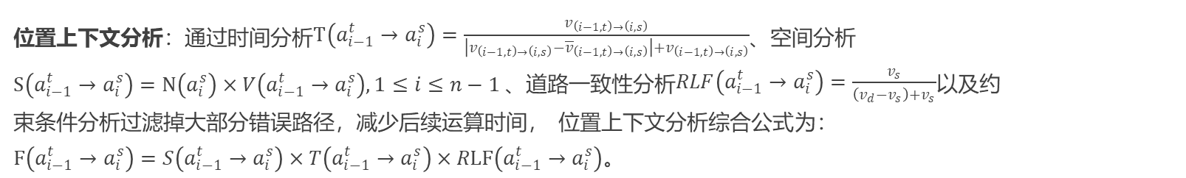
3.1基于交互式投票的地图匹配方法
基于交互式投票的地图匹配方法主要内容如下：
GPS轨迹数据与路网数据的获取与预处理：对于GPS轨迹数据需删除位置相差过大的点以及删除车辆在静止时采集的轨迹点；对于路网数据需要对原始路网数据解析，首先将XML格式的路网数据解析为图结构G(V,E)，其中V表示路口，E表示道路，然后简化路网结构，将属于一个路口的多个节点合并，简化路网结构，最后对简化后的路网进行反转，即将原图结构G反转为G’(V,E)，其中V表示道路，E表示道路与道路之间的连接关系。
候选点搜索：将路网数据映射到三维笛卡尔坐标中构建三维KD数，利用KNN算法全局搜索候选路段，然后使用web墨卡托算法计算候选路段对应的候选点。
位置上下文分析：通过时间分析$\begin{aligned}T\left(a_{i−1}^{t}→a_{i}^{s}\right)=\frac{v_{\left(i−1,t\right)→\left(i,s\right)}}{\left|v_{\left(i−1,t\right)→\left(i,s\right)}−{\overline{v}}_{\left(i−1,t\right)→\left(i,s\right)}\right|+v_{\left(i−1,t\right)→\left(i,s\right)}}\end{aligned}$、空间分析$\begin{aligned}S\left(a_{i−1}^{t}→a_{i}^{s}\right)=N\left(a_{i}^{s}\right)×V\left(a_{i−1}^{t}→a_{i}^{s}\right),1≤i≤n−1\end{aligned}$、道路一致性分析$\begin{aligned}RLF\left(a_{i−1}^{t}→a_{i}^{s}\right)=\frac{v_{s}}{\left(v_{d}−v_{s}\right)+v_{s}}\end{aligned}$以及约
束条件分析过滤掉大部分错误路径，减少后续运算时间， 位置$上下文分析综合公式为：\begin{aligned}F\left(a_{i−1}^{t}→a_{i}^{s}\right)=S\left(a_{i−1}^{t}→a_{i}^{s}\right)×T\left(a_{i−1}^{t}→a_{i}^{s}\right)×RLF\left(a_{i−1}^{t}→a_{i}^{s}\right)。\end{aligned}$
Notes:
RAM系统模型如下图所示，风险分数由主体威胁和主体对客体的期望威胁两部分组成。

Slide 10
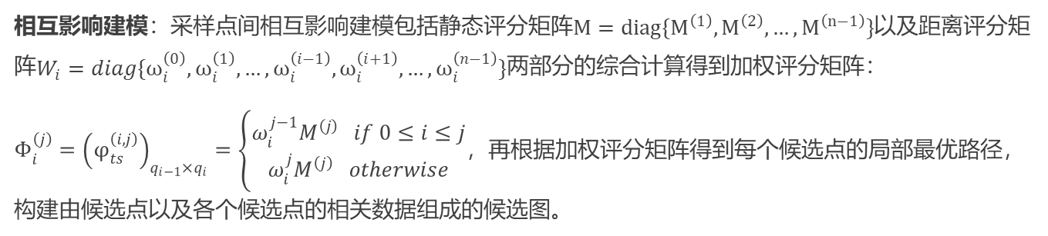
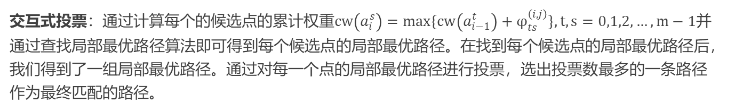
3.1基于交互式投票的地图匹配方法
相互影响建模：采样点间相互影响建模包括静态评分矩阵$\begin{aligned}M=diag\{M^{\left(1\right)},M^{\left(2\right)},…,M^{\left(n−1\right)}\}\end{aligned}$以及距离评分矩阵$\begin{aligned}W_{i}=diag\{ω_{i}^{\left(0\right)},ω_{i}^{\left(1\right)},…,ω_{i}^{\left(i−1\right)},ω_{i}^{\left(i+1\right)},…,ω_{i}^{\left(n−1\right)}\}\end{aligned}$两部分的综合计算得到加权评分矩阵：$\begin{aligned}Φ_{i}^{\left(j\right)}={\left(φ_{ts}^{\left(i,j\right)}\right)}_{q_{i−1}×q_{i}}=\left\{\begin{aligned}ω_{i}^{j−1}M^{\left(j\right)} if 0≤i≤j \\ ω_{i}^{j}M^{\left(j\right)} otherwise\end{aligned}\right.\end{aligned}$，再根据加权评分矩阵得到每个候选点的局部最优路径，构建由候选点以及各个候选点的相关数据组成的候选图。
交互式投票：通过计算每个的候选点的累计权重$cw\left(a_{i}^{s}\right)=max\{cw\left(a_{i−1}^{t}\right)+φ_{ts}^{\left(i,j\right)}\},t,s=0,1,2,…,m−1并$通过查找局部最优路径算法即可得到每个候选点的局部最优路径。在找到每个候选点的局部最优路径后，我们得到了一组局部最优路径。通过对每一个点的局部最优路径进行投票，选出投票数最多的一条路径作为最终匹配的路径。
Notes:
RAM系统模型如下图所示，风险分数由主体威胁和主体对客体的期望威胁两部分组成。

Slide 11
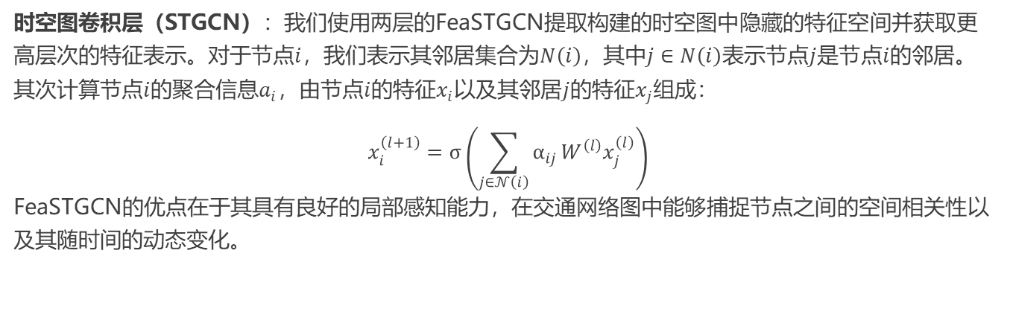
3.2基于贝叶斯时空图自编码器的道路行驶时间预测模型
构建时空图：交通流量具有明显的时空特性，我们使用地图匹配方法持久化的历史数据构建多张时空图，每张时空图聚合了30分钟内路网中所有数据，包括路网结构、道路特征以及道路历史行驶速度。
时空图卷积层（STGCN）：我们使用两层的FeaSTGCN提取构建的时空图中隐藏的特征空间并获取更高层次的特征表示。对于节点$i$，我们表示其邻居集合为$N\left(i\right)$，其中$j∈N\left(i\right)$表示节点$j$是节点$i$的邻居。其次计算节点$i$的聚合信息$a_{i}$，由节点$i$的特征$x_{i}$以及其邻居$j$的特征$x_{j}$组成：
$$\begin{aligned}x_{i}^{\left(l+1\right)}=σ\left(\sum_{j∈𝒩\left(i\right)}{α_{ij}}W^{\left(l\right)}x_{j}^{\left(l\right)}\right)\end{aligned}$$
FeaSTGCN的优点在于其具有良好的局部感知能力，在交通网络图中能够捕捉节点之间的空间相关性以及其随时间的动态变化。
Notes:
RAM系统模型如下图所示，风险分数由主体威胁和主体对客体的期望威胁两部分组成。

Slide 12
3.2基于贝叶斯时空图自编码器的道路行驶时间预测模型
贝叶斯时空图自编码器（BSTVAE）：BSTVAE包括三部分，分别为编码器、重新参数化以及解码器，其中编码器部分是由两层基于自定义的贝叶斯图卷积层组成，其目的是将输入的时空特征映射到一个潜在空间，从而捕获交通网络中的不确定性信息；重参数化操作是变分自编码器（VAE）的关键组成部分，用于将潜在变量的分布参数化为神经网络的输出；解码器部分负责从学到的潜在变量z恢复出原始输入特征x。
生成对抗网络：采用GANs训练方法可以进一步提高模型的预测性能，生成器G使用BSTVAE作为基本结构，判别器D采用图注意力网络（GAT）作为基本结构，包括两个GAT层和一个全连接层，GAT可以有效地捕获节点之间的复杂依赖关系，提高模型在交通网络行驶时间预测任务中的性能。生成器旨在生成越来越逼真的数据，判别器旨在判别数据的真伪越来越准确，通过生成器与判别器的相互博弈，生成器生成的数据越来越靠近真实数据，判别器判别数据的真假也越来越准确，从而加快模型收敛速度。
Notes:
RAM系统模型如下图所示，风险分数由主体威胁和主体对客体的期望威胁两部分组成。

Slide 13
3.2基于贝叶斯时空图自编码器的道路行驶时间预测模型
基于时空图自编码器的道路行驶时间预测模型
该图描述了基于时空图自编码器的城市道路行驶时间预测模型的基本结构和流程。输入数据是通过地图匹配方法获取的行驶速度数据以及路网中的道路特征，然后通过时空图卷积层、贝叶斯图自编码器进行处理，最后输出预测的行驶时间。
Notes:
研究内容：
本文实现了基于风险的XACML访问控制原型系统，在此系统基础上实现了风险评估方法和隐私策略自适应方法，分别为雾节点提供风险评估和自适应生成隐私策略的功能，还添加了XACML节点管理的功能。
访问控制结构介绍：
基于风险的XACML访问控制系统主要包括三个组成部分，第一个部分为风险评估，根据主体信誉值、客体的安全属性和上下文来量化风险分数；第二个部分为隐私策自适应，通过文档分析和代码静态代码分析自适应生成基于风险的隐私策略；第三个部分为XACML节点管理，可以删除或增加节点，并制定相应的访问控制策略。

Slide 14
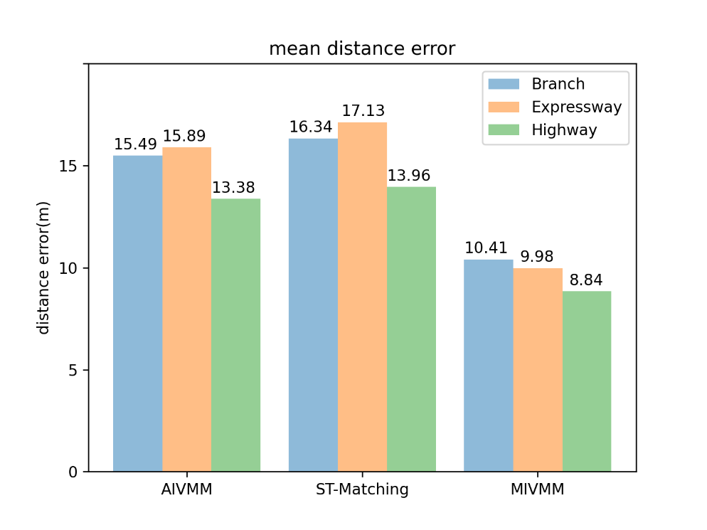
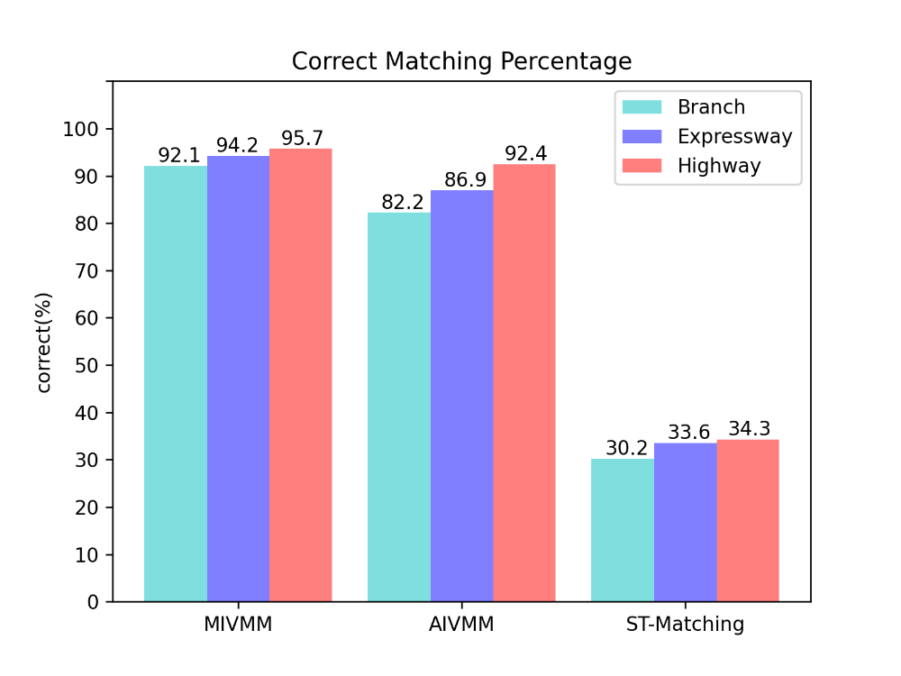
3.3 实验性能评估-地图匹配方法
平均距离误差
准确率
Notes:
对于诚实主体，区间为(0, 0.40)；对于自私主体，区间为(0.40, 0.80)；对于恶意主体，区间为(0.80, 1.00)。

Slide 15
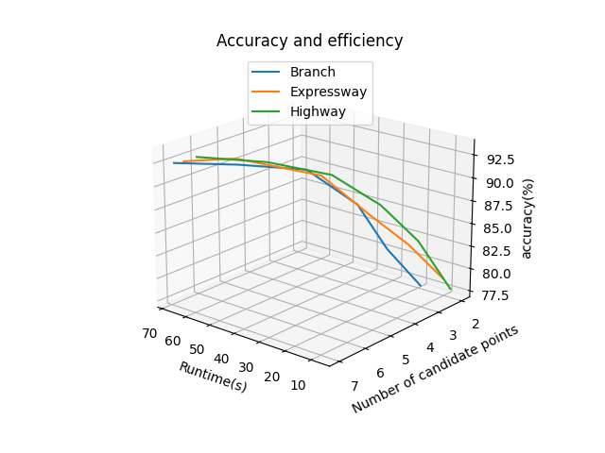
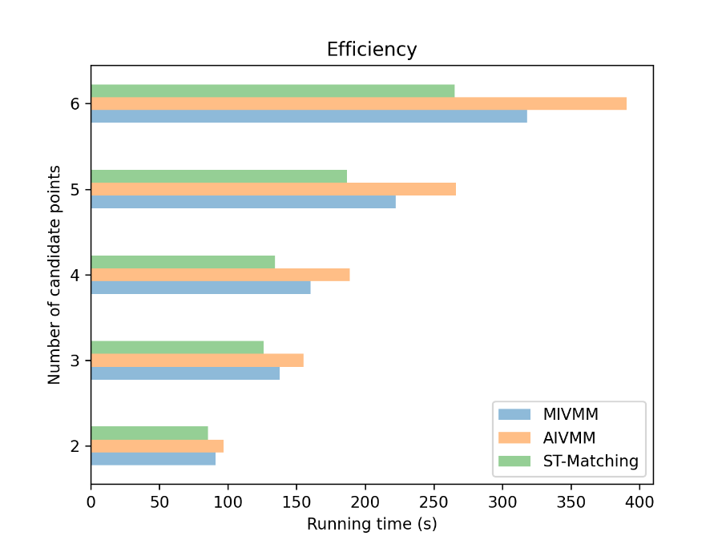
3.3 实验性能评估-地图匹配方法
Notes:
对于诚实主体，区间为(0, 0.40)；对于自私主体，区间为(0.40, 0.80)；对于恶意主体，区间为(0.80, 1.00)。

Slide 16
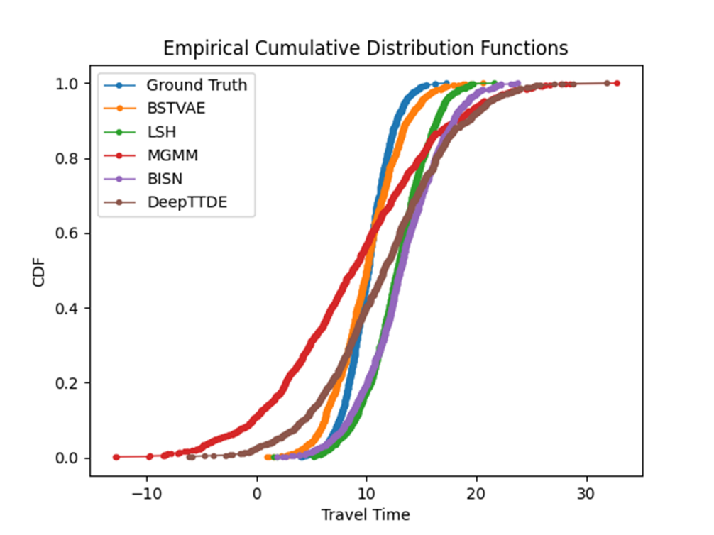
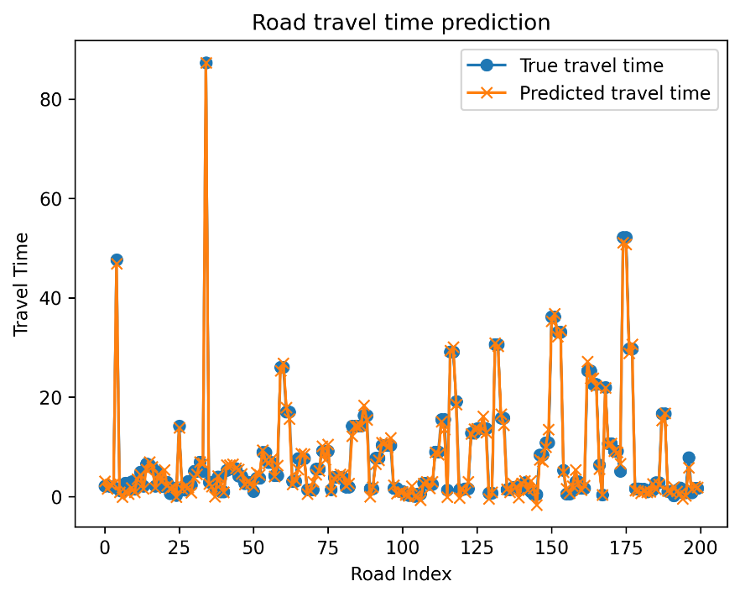
3.3 实验性能评估-道路行驶时间预测模型

Slide 17
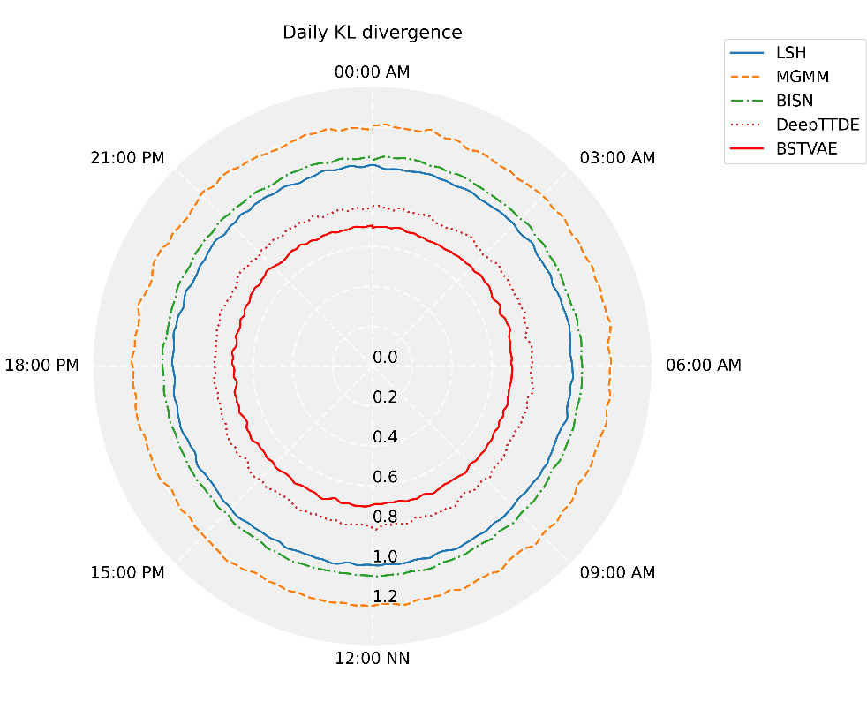
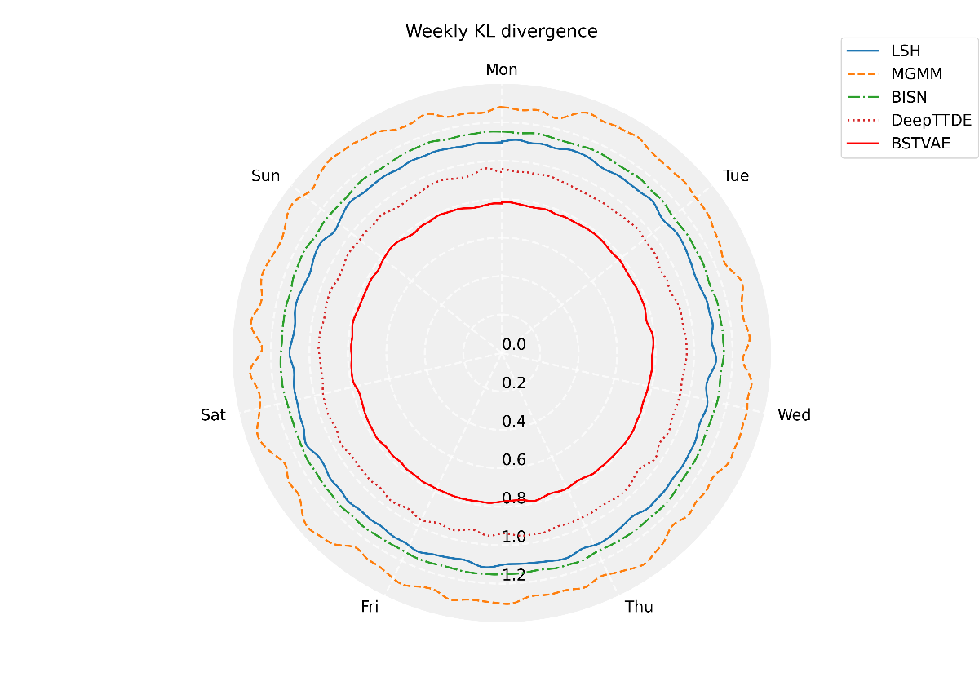
3.3 实验性能评估-道路行驶时间预测模型

Slide 18
目录
1
研究的背景与意义
2
研究内容
3
方案的设计与介绍
4
原型系统设计与实现
5
总结与展望

Slide 19
4 原型系统设计与实现
基于贝叶斯时空图自编码器的道路行驶时间预测模型的原型系统结构
该图展示了原型系统的总体架构。该系统主要由数据处理模块、地图匹配模块、模型训练模块以及道路预测模块。数据处理模块负责获取数据、数据去噪以及解析路网等，地图匹配模块负责将GPS轨迹匹配到正确的道路上并计算路网历史行驶速度，模型训练模块将历史行驶速度构建为多个时空图输入到模型中训练预测模型，道路预测模块基于我们的贝叶斯时空图卷积模型进行行驶时间预测并输出预测结果。
Notes:
研究内容：
本文实现了基于风险的XACML访问控制原型系统，在此系统基础上实现了风险评估方法和隐私策略自适应方法，分别为雾节点提供风险评估和自适应生成隐私策略的功能，还添加了XACML节点管理的功能。
访问控制结构介绍：
基于风险的XACML访问控制系统主要包括三个组成部分，第一个部分为风险评估，根据主体信誉值、客体的安全属性和上下文来量化风险分数；第二个部分为隐私策自适应，通过文档分析和代码静态代码分析自适应生成基于风险的隐私策略；第三个部分为XACML节点管理，可以删除或增加节点，并制定相应的访问控制策略。

Slide 20
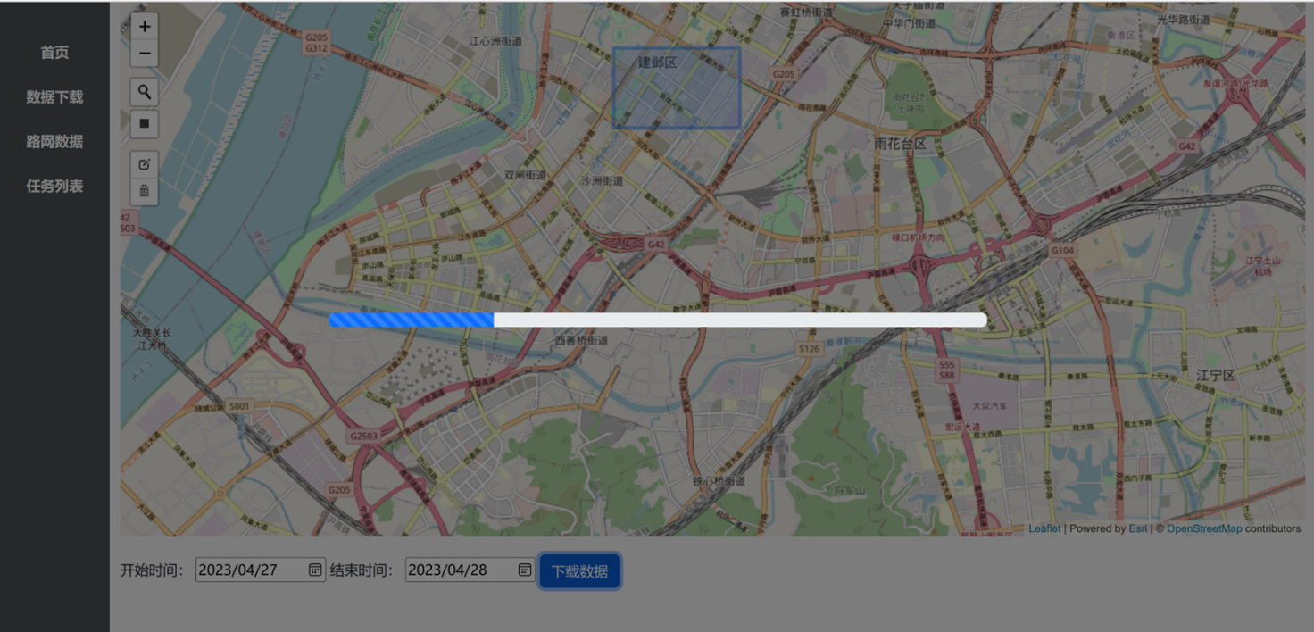
4 原型系统设计与实现
数据下载与处理
数据下载界面

Slide 21
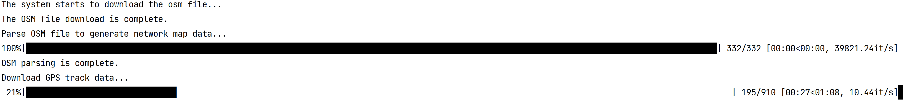
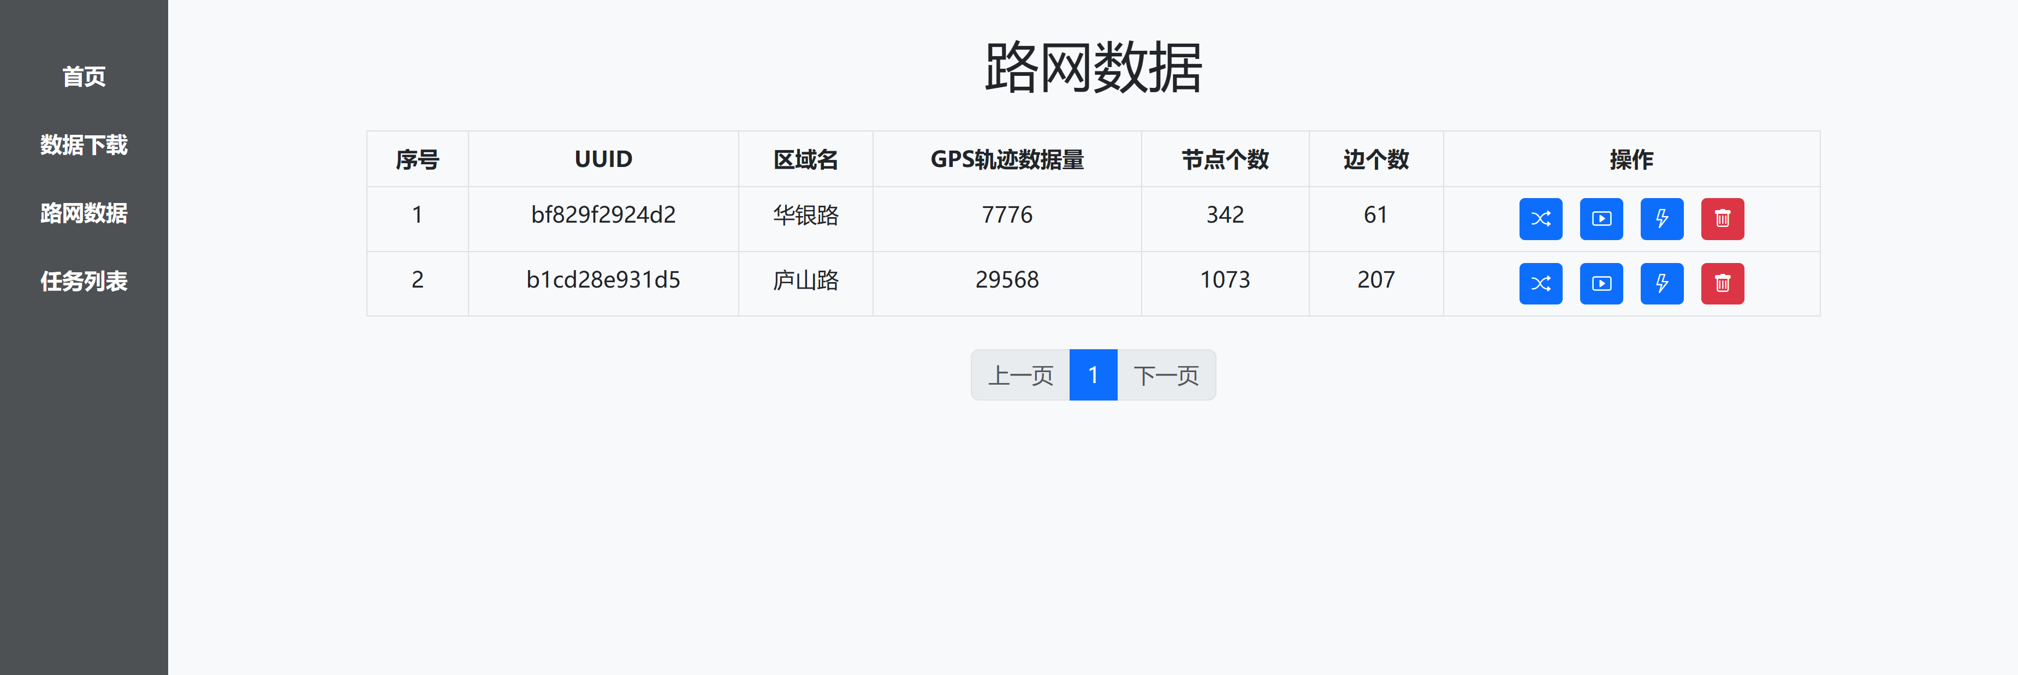
4 原型系统设计与实现
数据下载与处理
后台处理进度
已下载数据

Slide 22
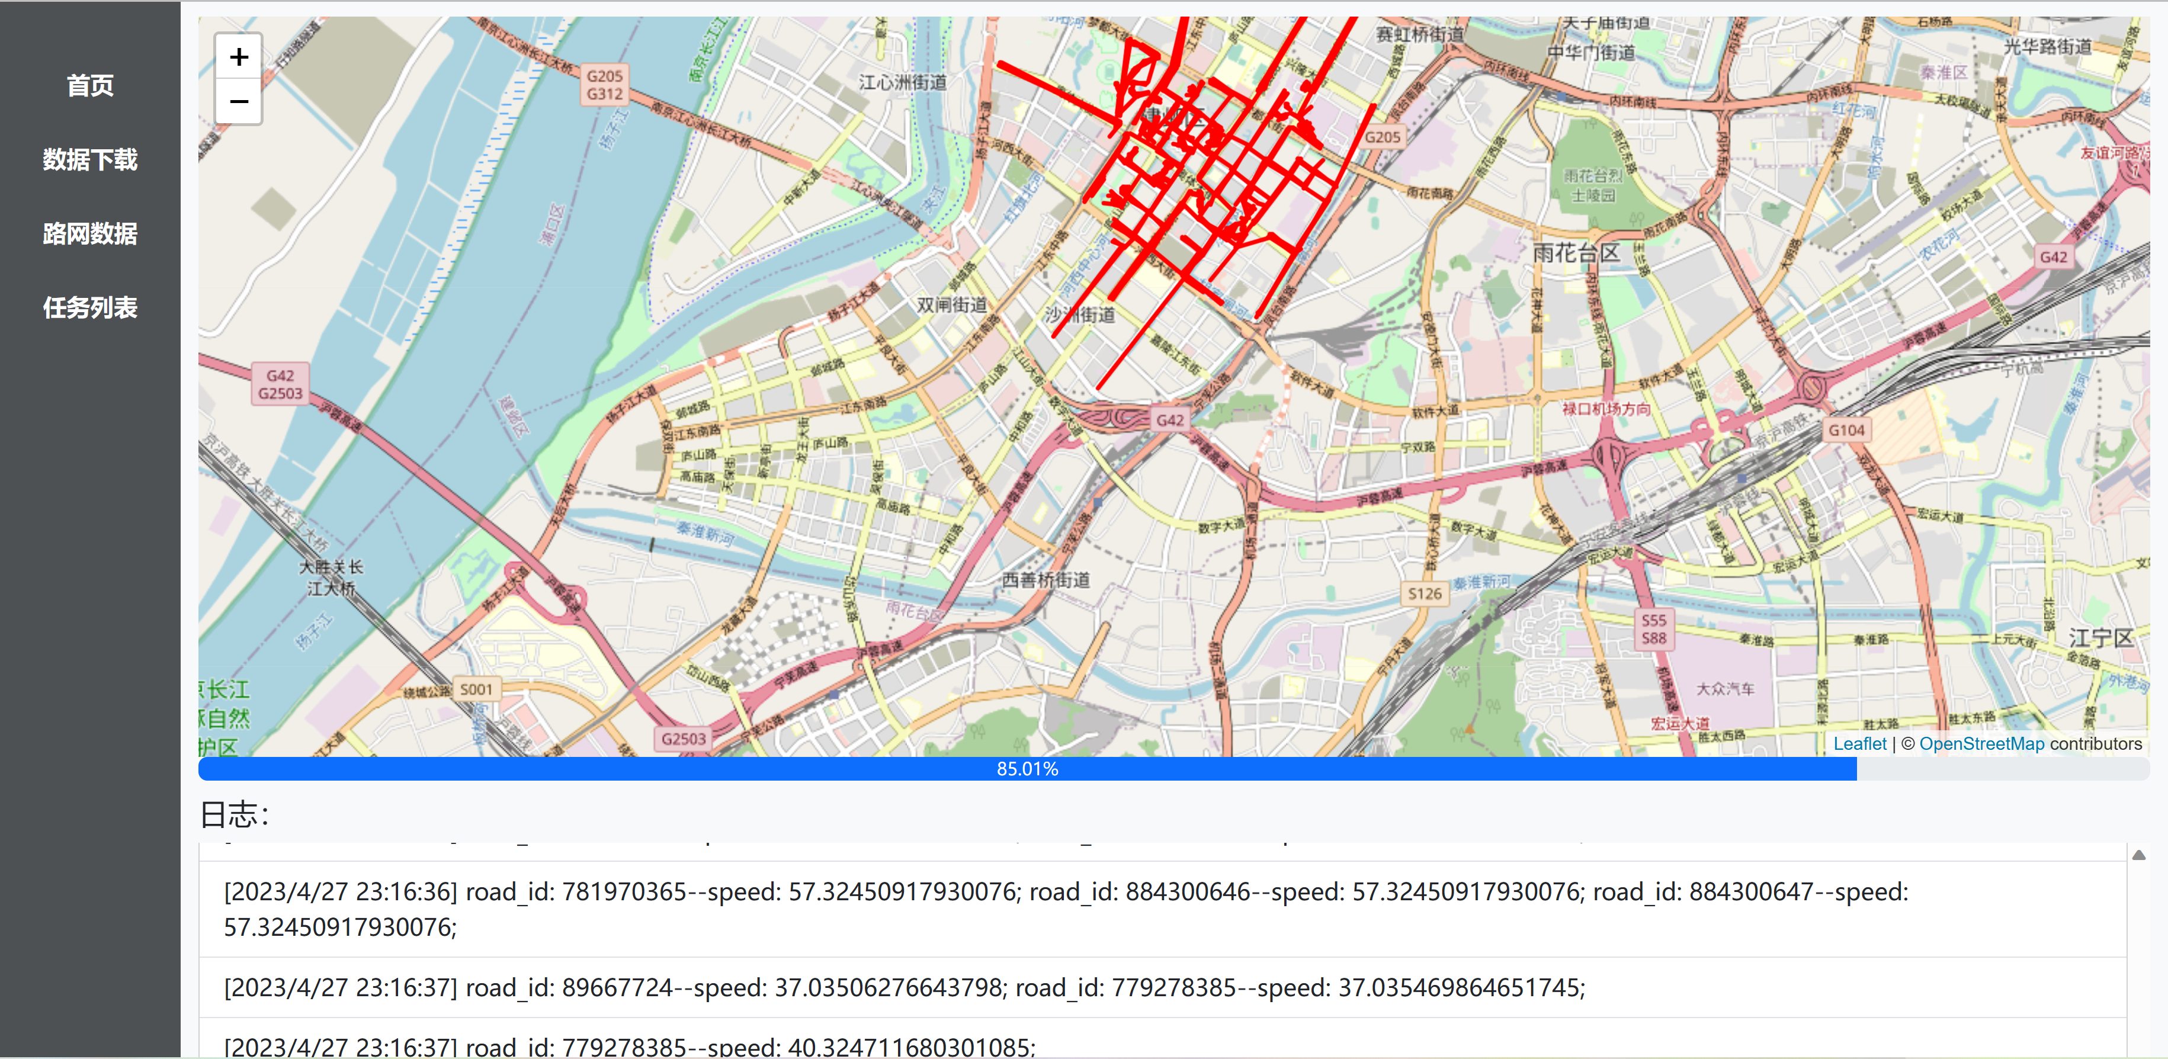
4 原型系统设计与实现
地图匹配
地图匹配界面

Slide 23
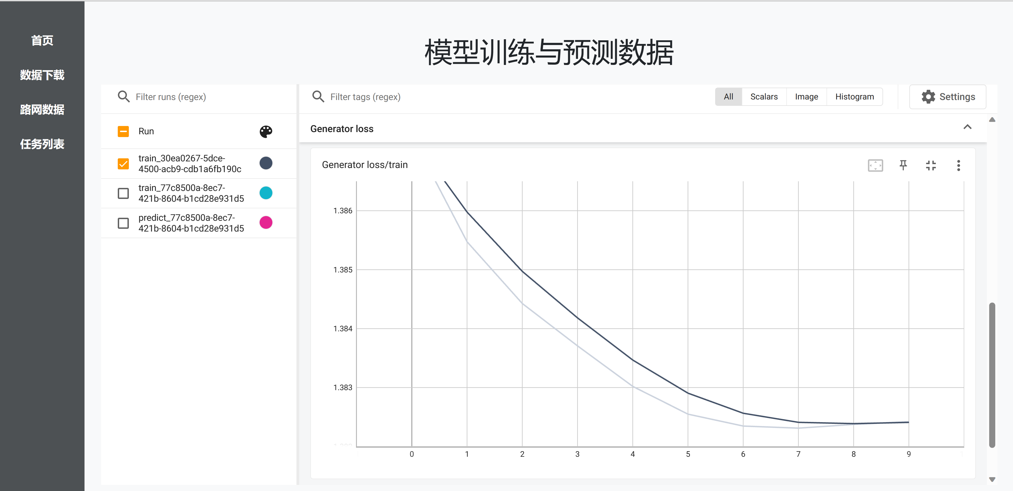
4 原型系统设计与实现
模型训练
模型训练界面

Slide 24
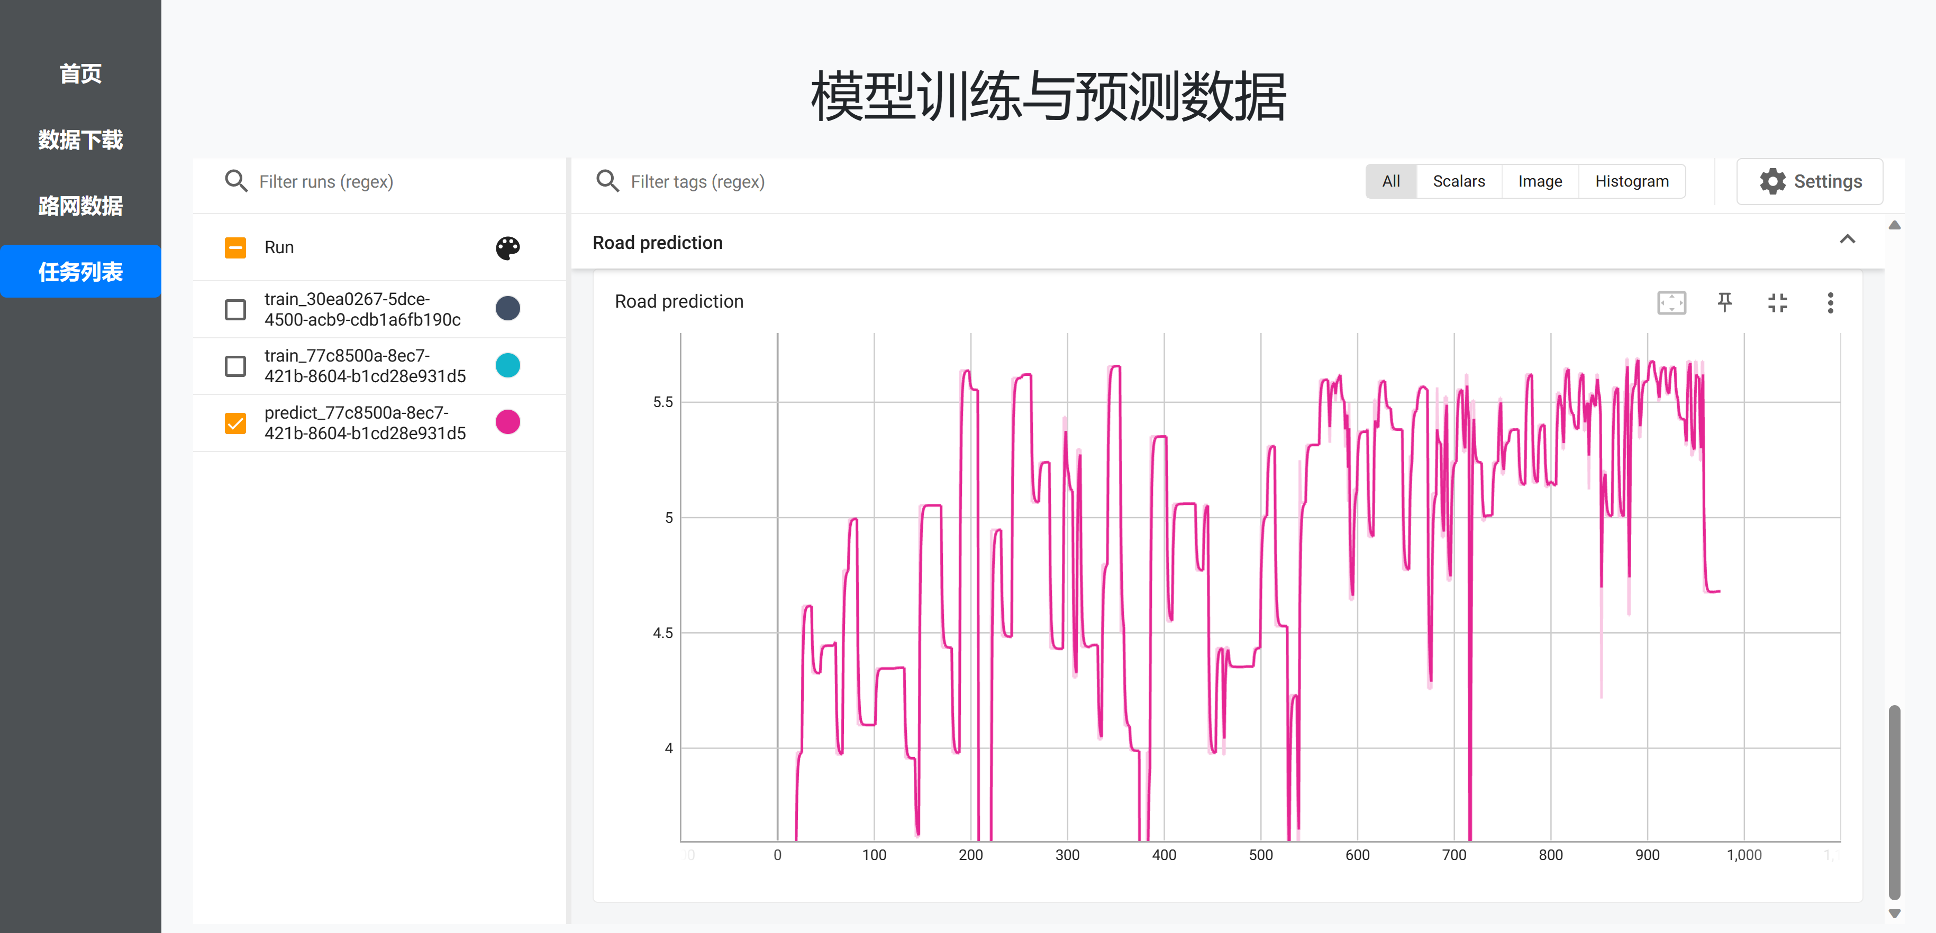
4 原型系统设计与实现
模型预测
模型预测界面

Slide 25
目录
1
研究的背景与意义
2
研究内容
3
方案的设计与介绍
4
原型系统设计与实现
5
总结与展望

Slide 26
5 总结与展望
总结
地图匹配
行驶时间预测
我们提出了一种基于交互式投票的地图匹配方法（MIVMM），将GPS轨迹点匹配到城市道路网上，获取了大量全市道路的历史行驶速度数据，实现了高效且准确的地图匹配。
我们提出了一种基于贝叶斯时空图自编码器的道路行驶时间预测模型，该模型融合了深度学习、图卷积神经网络、贝叶斯理论和自编码器以及生 成对抗网络等技术，有效地对城市道路行驶时间分布进行了精确估计。
我们对模型进行了详细的实证验证，结果显示，我们的模型在处理大量城市道路数据时展现出了良好的可扩展性和鲁棒性，且在预测精度上明显优于现有的方法。
该研究为城市道路行驶时间分布提供了一个全新的解决方案，并基于理论实现了原型系统，有助于提高道路规划和管理的效率，为智能交通系统的发展提供重要支持。
实验验证
实践应用

Slide 27
5 总结与展望
展望与不足
由于车联网内存在大量的终端设备，不同设备可能对授权管理有着不同的需求，在动态授权决策的改进过程中，还必须要考虑针对多种访问控制方案共存的兼容性问题。
本文提出的方案并没有考虑到潜在的攻击，在未来的工作中需继续探讨洪水攻击，特别是分布式拒绝服务（Distributed Denial of Service, DDoS）攻击所带来的潜在威胁。当DDoS攻击发生时，网关应可以及时检测到恶意行为，并自动阻止恶意主机发出的所有请求。
本文方案实验主要通过Mininet进行仿真模拟，在未来的工作中需在真实的环境中保证RSU与车辆的连接时效性。

Slide 28

致谢
感谢柯昌博老师的辛勤培育！
感谢各位答辩专家的悉心指导！
感谢所有同学与老师的帮助！
指导老师：柯昌博老师
答辩人：张永超

